Slide 1



ÂM NHẠC
KHỞI ĐỘNG

Slide 2

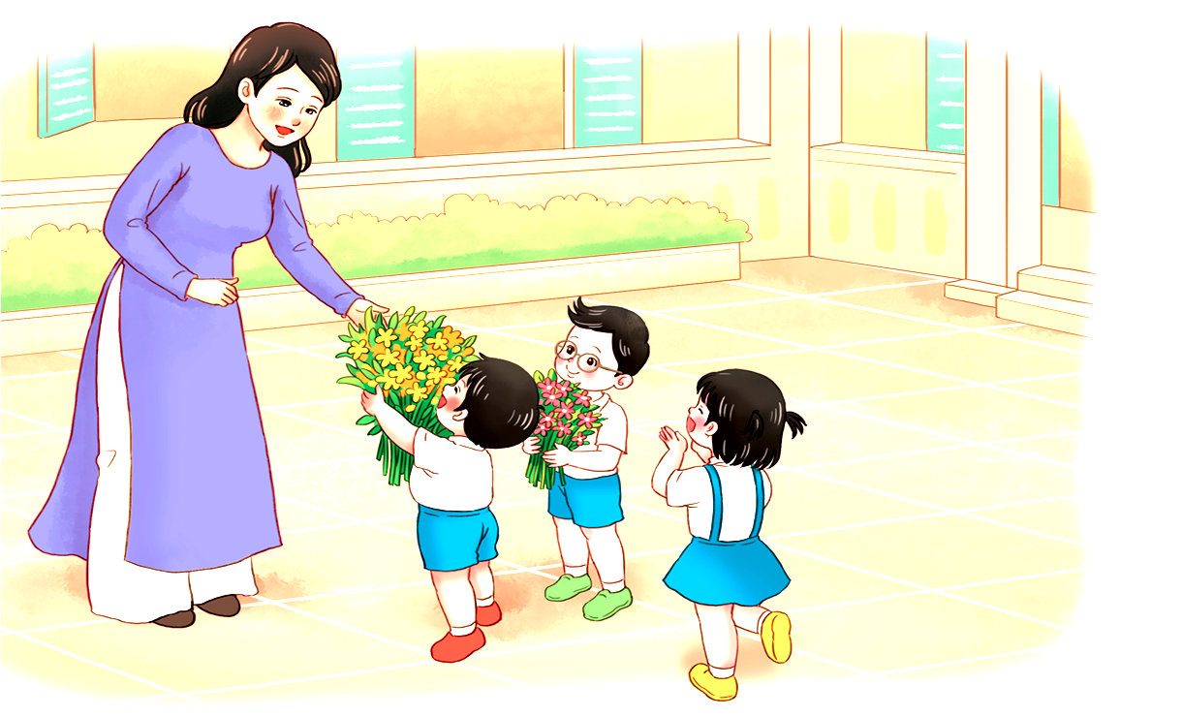
Ôn tập cuối HK1

